Slide 1
Objetivos del Desafío 1
Depuración del Dataset y diseño de estrategias para el tratamiento de los datos faltantes
Análisis descriptivo de las principales variables
Creación de nuevas columnas de valor predictivo

Slide 2
Índice Contenidos
01
Análisis Exploratorio
02
Limpieza de los datos
Carga del dataset
Familiarizacion con los datos
Análisis de la calidad de los datos
Diseño estrategias completitud
Eliminación de campos prescindibles
Completar datos faltantes
Generación de nuevos datos con valor
03
Análisis Descriptivo. Estadístico
04
Visualización. Conclusiones.
Análisis a fondo
Estadísticos representativos
Correlaciones
Geolocalizaciones
Conclusiones e información relevante
Otras consideraciones para el cotizador automático

Slide 3
Exploración
Familiarización con los datos
Renombramos
Análisis
Exploratorio
01

Slide 4
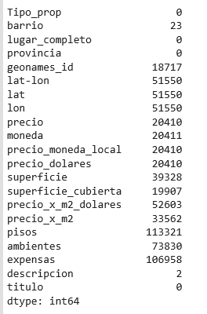
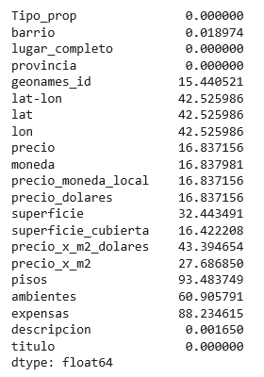
Exploración
Análisis de la calidad de datos
Evaluación de valores nulos en cantidades y porcentajes
Críticos y completos
Análisis
Exploratorio
Críticos e incompletos
01
Deseables incompletos

Slide 5
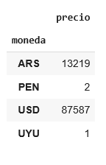
Exploración
Estrategias de completitud
. Foco en completar:
Superficie cubierta
Metro por m2 en u$s
. Restantes completar por media por provincia/barrio
Análisis
Exploratorio
01

Slide 6

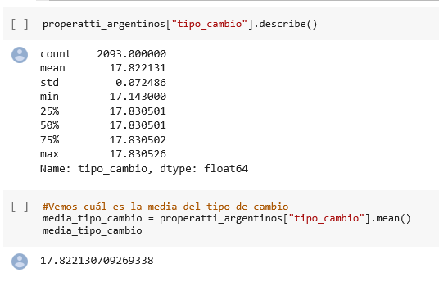
Eliminación
Campos Prescindibles
Completitud
Críticos
Datos Faltantes
Limpieza
de los Datos
02
Deseables
Nuevos Datos con Valor Predictivo
Generación

Slide 7
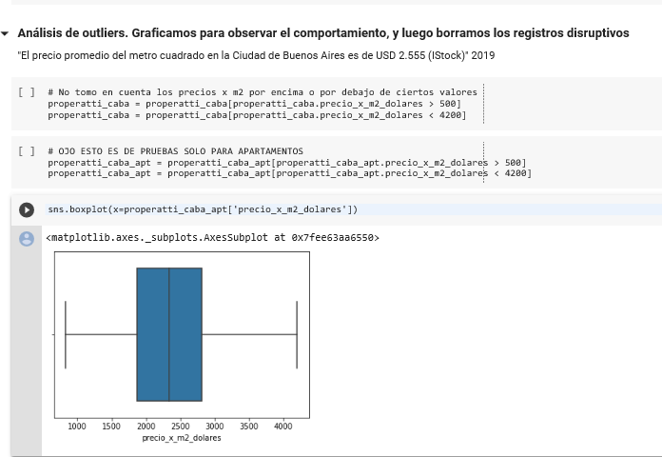
Análisis
Descriptivo
03
Analizamos medias y dispersión por barrios y provincias/barrios para definir eliminación de “bigotes”
Estadísticos Representativos
Medidas de Tendencia Central y Variabilidad

Slide 8
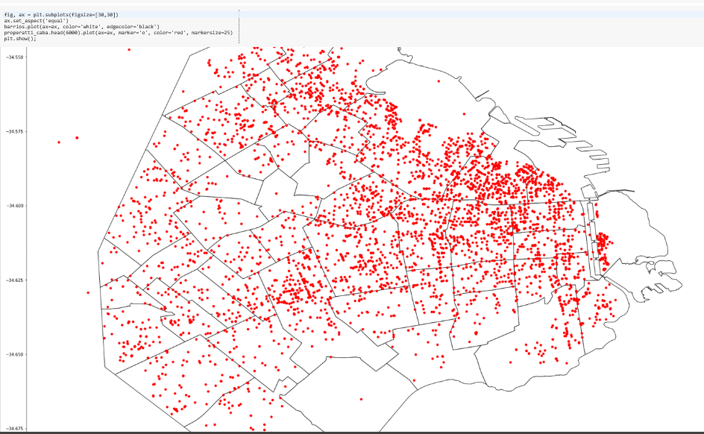
Análisis
Descriptivo
03
Observamos geolocalización de inmuebles en CABA
Geolocalización
Concentración

Slide 9
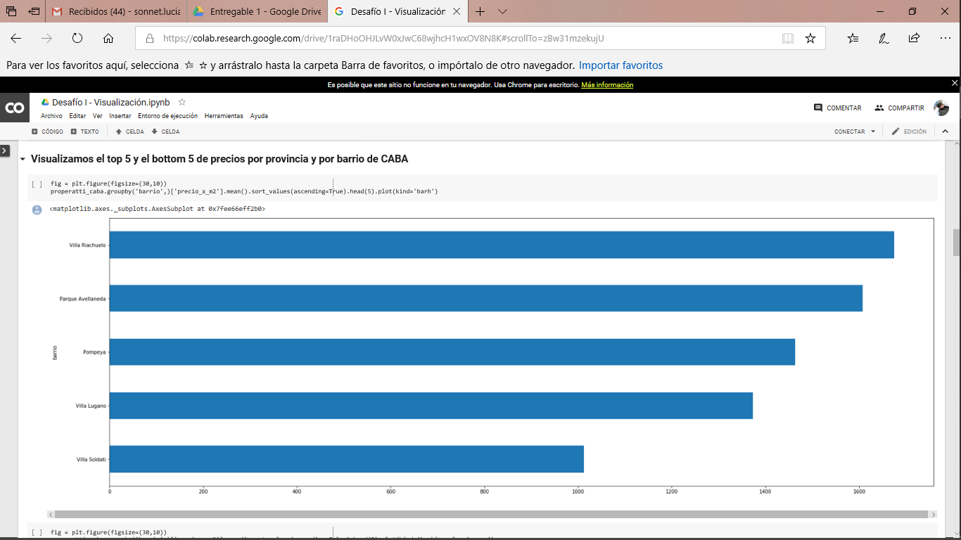
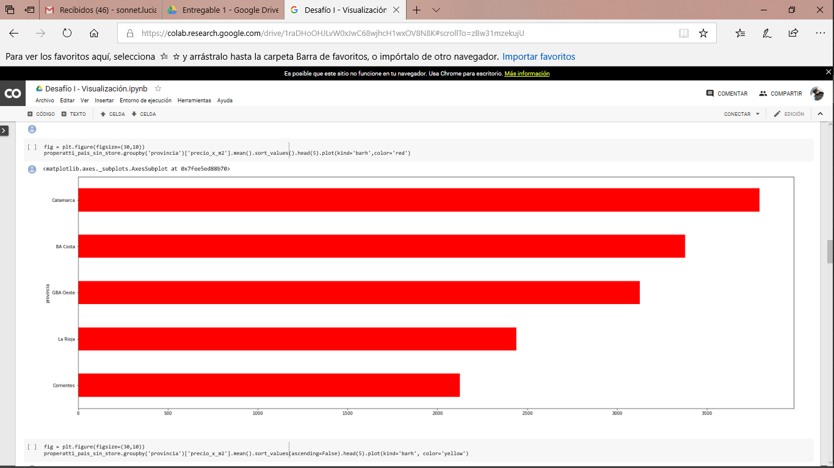
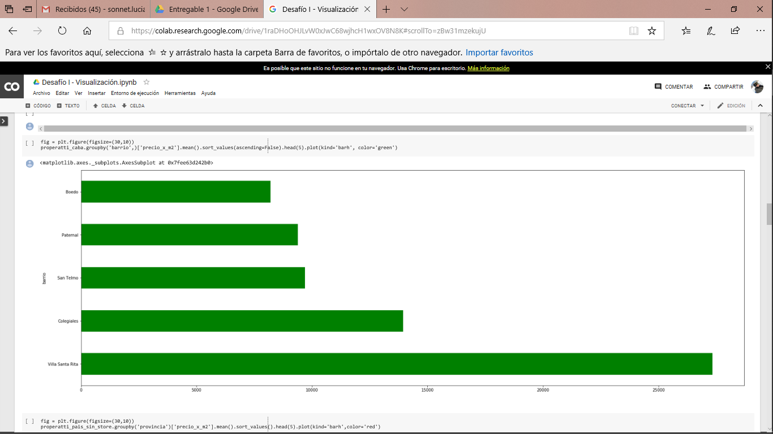
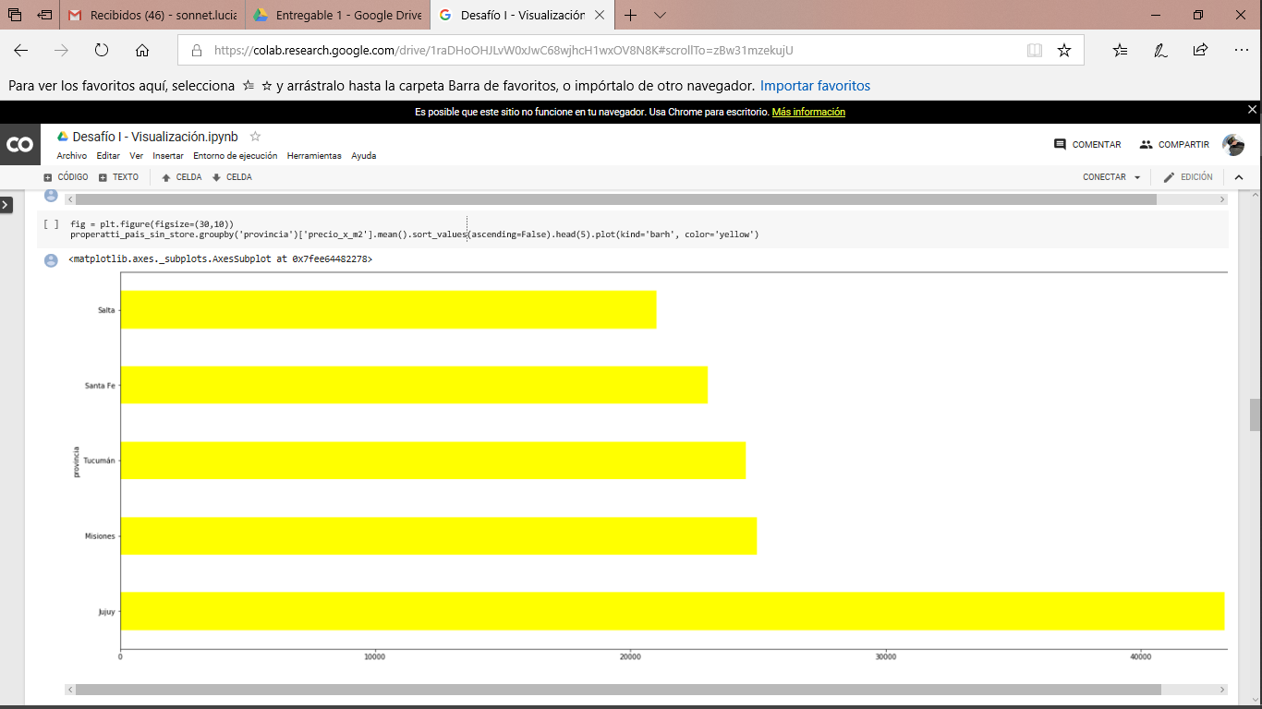
Análisis
Descriptivo
Por Barrio
Por Provincia
03
Estadísticos Representativos
Precios Máximos por Metros² en dólares

Slide 10
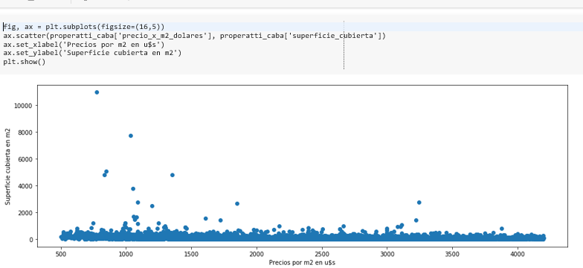
Análisis
Descriptivo
03
Analizamos medias y dispersión por barrios y provincias observando puntos extremos distorsivos
Outliers
Datos fuera de rango

Slide 11
Análisis
Descriptivo
03
Correlaciones …
Barrio - Tipo de Propiedad
Precio por metro cuadrado promedio - Provincia y Barrio
Desconcentración hacia áreas suburbanas – Mayor superficie y superficie cubierta
Mayor cantidad de amenities – Mayor precio por metro cuadrado
Alternativas por explorar
Correlaciones
Coeficientes

Slide 12
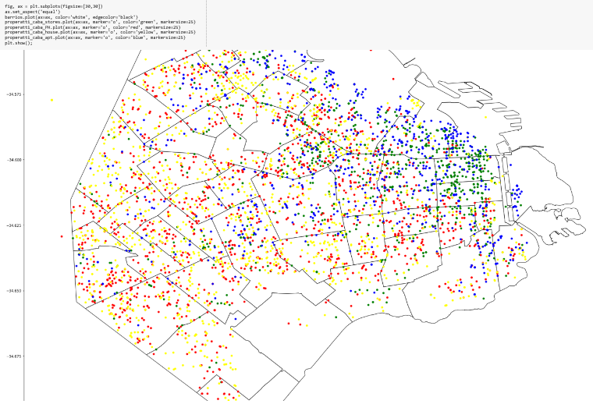
Geolocalización
Visualización
Por tipo de propiedad
04
Stores
Apartments
PHs
Houses
Existe una correlación entre zona y tipo de propiedad

Slide 13
Conclusiones Generales
Conclusiones
Otras consideraciones en vistas al cotizador automático
04
Se observan diferencias y correlación entre los promedios de precios por metro cuadrado cubiertos en dólares según la provincia y barrio
Se dan ciertas características distintivas según el tipo de propiedad (superficie cubierta)
Concentración de stores y apartments en zonas cercanas a microcentro. Predominio de houses y PHs en zonas del gran Buenos Aires (podría ir en la de los gráficos de la ciudad y no acá)
Stores se deberán analizar con otro tipo de modelo (más del tipo de flujo de fondos proyectado del negocio)
Podrían ser utilizadas otras técnicas de análisis para perfeccionar el cotizador automático:
Text mining en descripción y título para incorporar amenities y/o servicios diferenciales
Cercanía a puntos de interés, comisarías, bomberos, etc.
de imágenes adicionales para su incidencia en el cotizador (ej.: luminosidad)

Slide 14
Gracias!
Nuestro Equipo:
Micaela Kim
Luciana Sonnet
Dino Ronconi

